Slide 1


Departamento de Eléctrica y Electrónica
Ingeniería en Electrónica y Telecomunicaciones
Julio,2012

Slide 2
Proyecto de Grado
CONFIGURACIÓN Y ANÁLISIS DEL SISTEMA DE TRANSMISIÓN Y RECEPCIÓN DEL PICOSATÉLITE CUBESAT KIT

Slide 3
Agenda
Introducción
El CubeSat
Análisis de Hardware y Sofware del CubeSat
Sistema de Referencia
Configuración e integración de Hardware y Software del Sistema
Resultados
Conclusiones y Recomendaciones

Slide 4
Agenda
Introducción
    Antecedentes
    Alcance
    Objetivos
El CubeSat
Análisis de Hardware y Sofware del CubeSat
Sistema de Referencia
Configuración e integración de Hardware y Software del Sistema
Resultados
Conclusiones y Recomendaciones

Slide 5

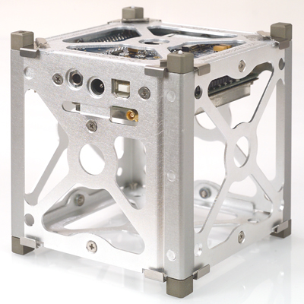
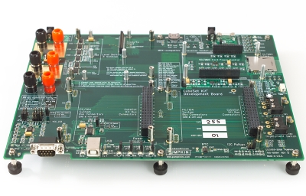
Antecedentes

Slide 6
Agenda
Introducción
    Antecedentes
    Alcance
    Objetivos
El CubeSat
Análisis de Hardware y Sofware del CubeSat
Sistema de Referencia
Configuración e integración de Hardware y Software del Sistema
Resultados
Conclusiones y Recomendaciones

Slide 7
Alcance

Slide 8
Agenda
Introducción
    Antecedentes
    Alcance
    Objetivos
El CubeSat
Análisis de Hardware y Sofware del CubeSat
Sistema de Referencia
Configuración e integración de Hardware y Software del Sistema
Resultados
Conclusiones y Recomendaciones

Slide 9
Objetivo General
Configurar e integrar el Picosatélite CubeSat Kit, basado en el RTOS (Sistema Operativo en Tiempo Real) Salvo usando el microcontrolador TI-MSP430, con módems MHX 2420 en la banda de 2.4 GHz.

Slide 10
Objetivos Específicos
Configurar el software de un sistema embebido usando la tarjeta de desarrollo CubeSat Kit con un microcontrolador RISC-16 bits TI-MSP430.
Usar el RTOS Salvo para aplicaciones de tiempo real, en ambientes asincrónicos y multitarea para el CubeSat-ESPE.
Configurar los módems MHX 2420 acoplados a la tarjeta de desarrollo.

Slide 11
Agenda
Introducción
El CubeSat
    Especificaciones de Diseño
    P-POD
Análisis de Hardware y Sofware del CubeSat
Sistema de Referencia
Configuración e integración de Hardware y Software del Sistema
Resultados
Conclusiones y Recomendaciones

Slide 12
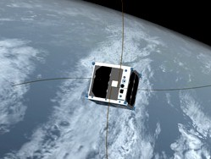
El CubeSat
CubeSat Kit
en el Espacio
Medidas: 10x10x10 cm
Peso máximo: 1,33 kg.
CubeSat Design Specification, publicado por la California Polytechnic.
Tiempo de vida aproximado entre 3 a 9 meses y se los lanza a la órbita LEO (Low-earth Orbit).

Slide 13
Agenda
Introducción
El CubeSat
    Especificaciones de Diseño
    P-POD
Análisis de Hardware y Sofware del CubeSat
Sistema de Referencia
Configuración e integración de Hardware y Software del Sistema
Análisis de Resultados
Conclusiones y Recomendaciones

Slide 14
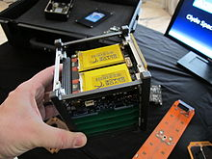
Especificaciones de Diseño
CubeSat Kit
CubeSat básico de 10x10x10 cm = 1U
CubeSat 2U = 20x10x10 cm
CubeSat 3U = 30x10x10 cm.

Slide 15


Especificaciones de Diseño
Categorías:
Requerimientos Generales
Requerimientos Mecánicos
Requerimientos Eléctricos
Requerimientos Operacionales

Slide 16
Agenda
Introducción
El CubeSat
    Especificaciones de Diseño
    P-POD
Análisis de Hardware y Sofware del CubeSat
Sistema de Referencia
Configuración e integración de Hardware y Software del Sistema
Análisis de Resultados
Conclusiones y Recomendaciones

Slide 17
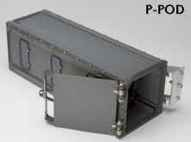
P-POD
Notes:
Debido a que los CubeSat son todos 10x10 cm, independientemente de su longitud, estos pueden ser lanzados y desplegados usando un sistema de transporte y despliegue común. Por lo cual los CubeSats son generalmente lanzados y desplegados desde un mecanismo común llamado Poly-PicoSatellite Orbital Deployer (P-POD), desarrollado y construido por la Cal Poly(California Polytechnic).

Slide 18
P-POD
Vistas del
P-POD
Notes:
Es capaz de llevar tres CubeSats estándar y sirve como interfaz entre el CubeSat y el Vehículo de Lanzamiento.
El P-POD es una caja rectangular que tiene una puerta y un mecanismo de resortes mediante el cual son expulsados los CubeSats.
Los Cubesats se deslizan a través de una serie de rieles antes que sean eyectados a orbita. El CubeSat con el que se este trabajando debe ser compatible con el P-POD, basándonos en las especificaciones de diseño del CubeSat publicadas por la Cal Poly.
El P-POD tiene capacidad para tres CubeSats de 1U, sin embargo dado que el tamaño de tres CubeSat de 1U es igual al de 3U y dos de 1U son iguales a uno de 2U este P-POD puede desplegar CubeSats cuyas combinaciones de unidades y tamaños lleguen a un volumen máximo de 3U.

Slide 19
Agenda
Introducción
El CubeSat
Análisis de Hardware y Software del CubeSat Kit
    CubeSat Kit, Pumpkin Inc.
    Hardware
    Software
Sistema de Referencia
Configuración e integración de Hardware y Software del Sistema
Análisis de Resultados
Conclusiones y Recomendaciones

Slide 20
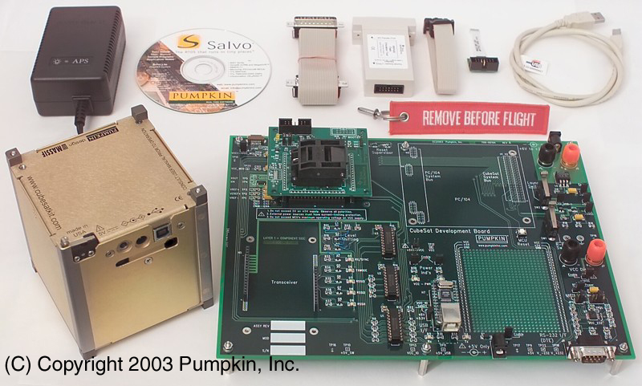
Análisis de Hardware y Software del CubeSat Kit
Como todo sistema embebido, el CubeSat Kit consta de Hardware y Software, además de herramientas de desarrollo.

Slide 21
Agenda
Introducción
El CubeSat
Análisis de Hardware y Sofware del CubeSat Kit
    CubeSat Kit, Pumpkin Inc.
    Hardware
    Software
Sistema de Referencia
Configuración e integración de Hardware y Software del Sistema
Análisis de Resultados
Conclusiones y Recomendaciones

Slide 22


CubeSat Kit, Pumpkin Inc.
Notes:
El CubeSat Kit de Pumpkin Inc. es un kit comercial que puede ser comprado de forma libre, diseñado exclusivamente para reducir tiempo y costos en la construcción de un satélite funcional con un diseño mecánico optimizado.
La meta mundial de los proyectos CubeSat es entregar un paquete de 10cm de arista y cuya peso sea de hasta 1 kg que pueda ser lanzado a la órbita LEO de la Tierra.
El CubeSat Kit se adhiere y cumple por completo a las especificaciones de diseño de los CubeSats.
El CubeSat Kit incluye el hardware y software necesario para un desarrollo y despliegue completo de la solución y misión.

Slide 23
CubeSat Kit, Pumpkin Inc.
1
Módulo de Vuelo FM430.

Slide 24
CubeSat Kit, Pumpkin Inc.
2
Estructura CubeSat completa y lista para ser lanzada de tamaño 1U, con alta resistencia, liviano y un volumen interno grande para las cargas a llevar.
1

Slide 25
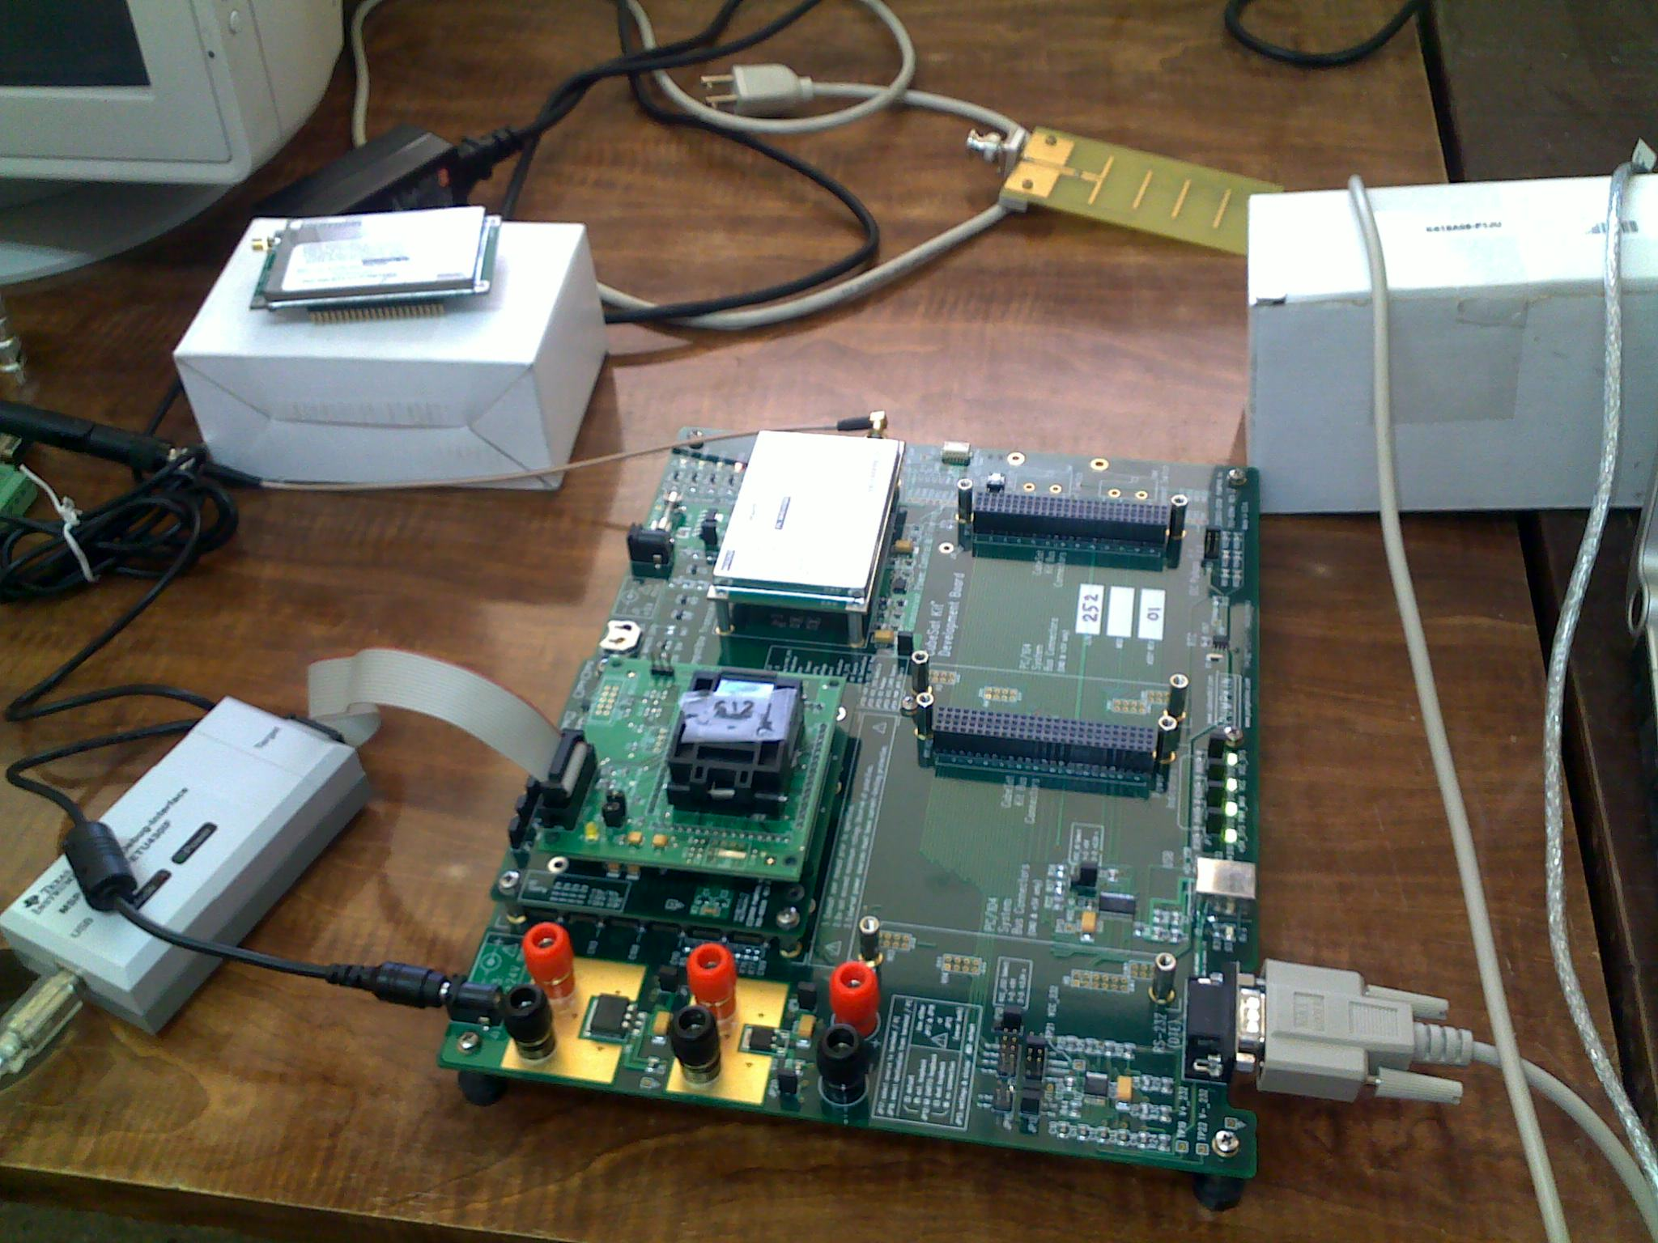
CubeSat Kit, Pumpkin Inc.
3
Tablero de Desarrollo (Development Board)
Microcontrolador Texas Intruments MSP430 F1612 de 16 bits.

Slide 26
CubeSat Kit, Pumpkin Inc.
MSP 430 USB Debug Interface (Marca Texas Instruments, MSP-FET U430IF).
4
3

Slide 27
CubeSat Kit, Pumpkin Inc.
4
3
5
Cable DB9.

Slide 28
CubeSat Kit, Pumpkin Inc.
6
Fuente de poder (Input: 100-240 V AC, 0,5 A; Output: 8-11V DC, 1,63-2,25 A)
4
3
5

Slide 29
CubeSat Kit, Pumpkin Inc.
Módulo de Comunicaciones MHX2420-SL Radio OEM. Trabaja con la técnica Frequency Hopping Spread Spectrum.
Fabricante: Microhard Corp.
6
7
4
3
5

Slide 30
CubeSat Kit, Pumpkin Inc.
Software
Ambiente de Desarrollo (IDE) CrossWorks MSP430, de Rowley Associates.
Pumpkin SALVO Pro RTOS para procesadores TI-MSP430.
Pumpkin CubeSat Kit MSP430 Software (código fuente, librerías).
Pumpkin Software Libraries para SALVO para microcontroladores TI MSP430.
Notes:
Software:
Ambiente de Desarrollo (IDE) CrossWorks MSP430, de Rowley Associates.
Pumpkin SALVO Pro RTOS para procesadores TI-MSP430.
Pumpkin CubeSat Kit MSP430 Software (código fuente, librerías). Cada CubeSat Kit tiene un set de librerías especificas para el procesador que se está usando, para controlar y manejar los recursos e interfaces del CubeSat Kit.
Pumpkin Software Libraries para SALVO para microcontroladores TI MSP430. Cada CubeSat Kit además contiene un set de librerías específicas para el procesador que se está usando para la inicialización y uso de los periféricos del chip.

Slide 31
Agenda
Introducción
El CubeSat
Análisis de Hardware y Sofware del CubeSat Kit
    CubeSat Kit, Pumpkin Inc.
    Hardware
    Software
Sistema de Referencia
Configuración e integración de Hardware y Software del Sistema
Análisis de Resultados
Conclusiones y Recomendaciones

Slide 32
Hardware
Tablero de Desarrollo:

Slide 33
Hardware
Módulos de Comunicación MHX2420:

Slide 34
Hardware Embebido
Módulos de Comunicación MHX2420:
Especificaciones Técnicas
Frecuencia | 2.400-2.4835 GHz
Tipo de Modulación | Frequency Hopping Spread Spectrum
Rango | Más de 50Km (Depende de la tasa de transmisión y de la línea de vista)
Potencia de Transmisión | Desde 100mW hasta 1 W (30dBm)
Sensibilidad | -108dBm
Interfaz Serial | RS232/RS485/RS422
Velocidad de Transmisión de la interfaz Serial | 300 bps hasta 230.4 kbps

Slide 35
Hardware Embebido
Módulos de Comunicación MHX2420:
Especificaciones Técnicas
Velocidad de Transmisión del enlace | 19.2 kbps hasta 230.4 kbps
Modos de Operación | Punto-Punto, Punto-Multipunto, TDMA, Multimaster, Peer-to-Peer, Store & Forward Repeater
Temperatura de Operación | -40ºC hasta +85ºC; 5-95% de humedad no condensada
Peso | 55 gramos

Slide 36
Hardware
Módulos de Comunicación MHX2420:
Tablero de desarrollo de Microhard Corp.
Notes:
Módulos de Comunicación MHX2420:
Para establecer un enlace punto a punto entre el módem MHX 2420 integrado al CubeSat Kit y un módulo remoto MHX 2420, se debe contar con el kit de desarrollo de Microhard Corp. que incluye:
Tablero de desarrollo propio del fabricante del módem (Diferente al Tablero de Desarrollo del CubeSat Kit)
Cable serial directo (9 pines Macho a 9 pines Hembra)
Antena tipo Rubber Duck para ser conectada al módulo de comunicación MHX2420.

Slide 37
Agenda
Capitulo 1: Introducción
Capitulo 2: El CubeSat
Capítulo 3: Análisis de Hardware y Sofware del CubeSat Kit
    CubeSat Kit, Pumpkin Inc.
    Hardware
    Software
Capitulo 4: Sistema de Referencia
Capitulo 5: Configuración e integración de Hardware y Software del Sistema
Capitulo 6: Análisis de Resultados
Capitulo 7: Conclusiones y Recomendaciones

Slide 38

Software Embebido
Real-Time-Operating-System (RTOS) SALVO:
Requerimientos mínimos de memoria RAM y ROM.
Netamente manejado por eventos en conjunto con multitareas.
SALVO provee servicios empleando semáforos, mensajes, banderas, entre otros para establecer comunicaciones entre tareas y realizar una óptima administración de los recursos que se tienen.
Notes:
Salvo es un sistema operativo en tiempo real diseñado exclusivamente para sistemas embebidos que tienen limitaciones en cuanto a memoria y capacidad.
Es propietario de Pumpkin Inc., los mismos desarrolladores del CubeSat Kit.
Pumpkin certifica que SALVO es compatible con varios microprocesadores y microcontroladores, entre ellos el MSP430 de Texas Instruments.

Slide 39
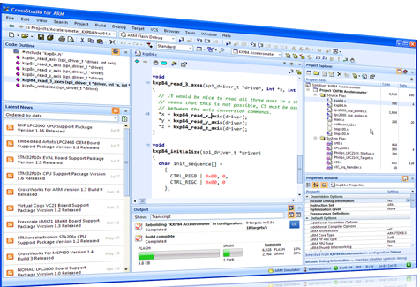

Software Embebido
Ambiente de Desarrollo Integrado, CrossWorks de Rowley Associates:
Notes:
Crossworks es un compilador de lenguaje C robusto que lo convierte en un ambiente de desarrollo óptimo para la programación del microcontrolador MSP430 acoplado al CubeSat Kit.
Se está trabajando con CrossWorks dedicado exclusivamente para el MSP430 de Texas Instruments, el cual provee un set de herramientas de desarrollo completo para el MSP430.
SALVO trabaja en conjunto con el Ambiente de Desarrollo CrossWorks MSP430 de Rowley Associates, es necesario cargar las librerías que corresponden a SALVO dentro de los proyectos que se estén configurando dentro del compilador CrossWorks.
El modelo exacto del microcontrolador que se encuentra acoplado al CubeSat Kit es el MSP430F1612 el cual es soportado por el Ambiente de Desarrollo CrossWorks.

Slide 40
Agenda
Introducción
El CubeSat
Análisis de Hardware y Sofware del CubeSat Kit
Sistema de Referencia
Configuración e integración de Hardware y Software del Sistema
Análisis de Resultados
Conclusiones y Recomendaciones

Slide 41
Sistema de Referencia
Es el conjunto de código fuente, cabeceras, tareas y librerías ya existentes o creados por los fabricantes del CubeSat Kit, SALVO y CrossWorks.
La plataforma de desarrollo sobre la cual se añaden estos componentes es el ambiente de desarrollo CrossWorks.
Notes:
Que sirvieron como guía para el desarrollo de la programación y configuración del microcontrolador MSP430

Slide 42
Sistema de Referencia
Código Fuente
Código Fuente CubeSat Kit
Código Fuente SALVO
Código Fuente CrossWorks
Cabeceras
Cabeceras SALVO
Cabeceras CrossWorks
Librerías
Librerias Pumpkin
Librerias SALVO
Notes:
El código fuente de un software o programa, es el conjunto de líneas de texto o instrucciones que va a ejecutar el dispositivo inteligente. En el presente proyecto se importó el código fuente de las siguientes fuentes:
Se denominan cabeceras a los archivos que tienen forma de código fuente que son incluidos de forma automática por el compilador. Las cabeceras por lo general contienen declaraciones de clases, subrutinas, variables entre otros identificadores. Las cabeceras importadas fueron:
Por otra parte es necesario importar las librerías que permiten tener acceso a los recursos del Cubesat Kit. Las librerías que son un conjunto de subprogramas propios del fabricante utilizados como herramientas para desarrollar el código de una aplicación. Las librerías contienen tanto código como datos, los cuales proporcionan servicios a programas independientes, pasando a formar parte de los mismos, de tal forma que el código y datos puedan ser compartidos y modificados de forma modular. Las librerías importadas fueron:

Slide 43
Agenda
Introducción
El CubeSat
Análisis de Hardware y Sofware del CubeSat Kit
Sistema de Referencia
Configuración e integración de Hardware y Software del Sistema
    Consideraciones de Hardware
    Configuración del microcontrolador TI-MSP430 mediante Crossworks.
    Configuración del RTOS usando SALVO
    Configuración de los Tranceivers via comandos AT
    Integración del Hardware
Análisis de Resultados
Conclusiones y Recomendaciones

Slide 44
Configuración e integración de Hardware y Software del Sistema
El sistema de pruebas sobre el cual se desarrolló el presente proyecto se detalla a continuación:

Slide 45
Configuración e integración de Hardware y Software del Sistema
Los procesos necesarios para llevar a cabo el presente proyecto fueron
Descarga del software necesario.
Instalación del software y drivers.
Verificación de integridad del hardware del sistema.
Configuración del microcontrolador MSP430 de Texas Instruments mediante el ambiente de desarrollo CrossWorks.
Configuración del Sistema Operativo en Tiempo Real Salvo.
Configuración de los Módulos MHX2420 vía comandos AT.
Integración del Hardware del Sistema.
Transmisión de información.

Slide 46
Agenda
Introducción
El CubeSat
Análisis de Hardware y Sofware del CubeSat Kit
Sistema de Referencia
Configuración e integración de Hardware y Software del Sistema
    Configuración del microcontrolador TI-MSP430 mediante Crossworks.
    Configuración del RTOS usando SALVO
    Configuración de los Tranceivers via comandos AT
    Integración del Hardware
Análisis de Resultados
Conclusiones y Recomendaciones

Slide 47
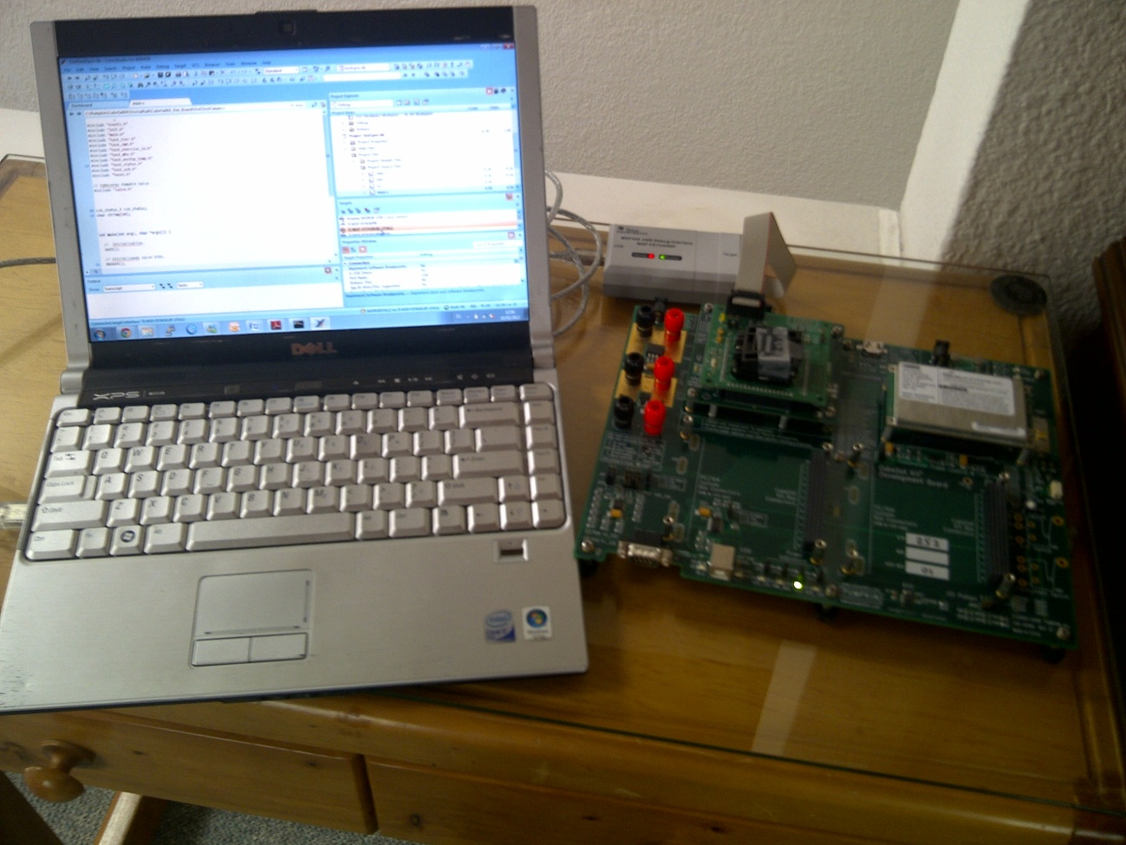
Consideraciones de Hardware
Dispositivo JTAG
Notes:
Para comunicar la computadora con el Tablero de Desarrollo del CubeSat Kit específicamente con el microcontrolador MSP430, se utiliza el conversor JTAG USB-Serial a fin de programar y depurar la configuración realizada en el ambiente de desarrollo CrossWorks. Dicho dispositivo es propio de Texas Instruments y está incluido dentro de los elementos del CubeSat Kit. El modelo del equipo es MSP-FET430UIF.

Slide 48
CONFIGURACIÓN DEL MICROCONTROLADOR TI-MSP430 MEDIANTE CROSSWORS
Para configurar el microcontrolador MSP430 se siguieron los siguientes pasos
Ejecutar el ambiente de desarrollo CrossWorks.
Importar las librerías y archivos del sistema de referencia.
Configurar el RTOS SALVO mediante la cabecera salvocfg.h.
Desarrollo del código para la aplicación del sistema a configurar.

Slide 49
CONFIGURACIÓN DEL MICROCONTROLADOR TI-MSP430 MEDIANTE CROSSWORS
Para realizar la configuración fue necesario crear archivos de código fuente, los cuales fueron:
main.c
task_cmd.c
task_mhx.c
Adicionalmente se configuraron las siguientes cabeceras:
events.h
tasks.h
main.h
Notes:
Para realizar la configuración fue necesario crear archivos de código fuente, los cuales fueron:
main.c: Es el archivo de código fuente principal de la configuración del microcontrolador MSP430, en el cual se inicializa al dispositivo y sus periféricos, se carga el sistema operativo en tiempo real y se crean tareas, entre otros.
task_cmd.c: Permite establecer comunicación con la interfaz RS232 del Tablero de Desarrollo del CubeSat Kit. A su vez admite el ingreso de caracteres para determinadas funciones.
task_mhx.c: Esta tarea permite establecer comunicaciones con el módem MHX2420 acoplado al CubeSat Kit y configurarlo.
Adicionalmente se configuraron las siguientes cabeceras:
events.h: En esta cabecera se declaran los eventos que se usarán, a los que se debe asignar un nombre respectivamente. Sin embargo, existirá un puntero general de eventos llamado OSECBP().
tasks.h: La cabecera task.h permite definir las tareas que van a ser creadas en el archivo de código fuente main.c. Las mismas serán administradas usando el RTOS SALVO y utilizan el puntero OSTCBP().
main.h: Declaración de símbolos a manera de constantes que pueden ser usados en cualquier parte del programa, siempre y cuando se incluya esta cabecera. Se define la forma como serán llamadas las funciones que permiten enviar datos a la interfaz RS232 y al módulo MHX2420.

Slide 50
Agenda
Introducción
El CubeSat
Análisis de Hardware y Sofware del CubeSat Kit
Sistema de Referencia
Configuración e integración de Hardware y Software del Sistema
    Consideraciones de Hardware
    Configuración del microcontrolador TI-MSP430 mediante Crossworks.
    Configuración del RTOS usando SALVO
    Configuración de los Tranceivers via comandos AT
    Integración del Hardware
Análisis de Resultados
Conclusiones y Recomendaciones

Slide 51
CONFIGURACIÓN DEL RTOS USANDO SALVO
A continuación se detalla la configuración del RTOS SALVO en el presente proyecto:
Cabecera salvocfg.h
La librería importada fue: libsalvolra430it.hza
Configura los recursos del sistema operativo en tiempo real que se van a usar. Se define que el proyecto soportará multitareas con retardos y eventos. Las tareas pueden esperar la ocurrencia de eventos mediante timeouts.

Slide 52
Agenda
Introducción
El CubeSat
Análisis de Hardware y Sofware del CubeSat Kit
Sistema de Referencia
Configuración e integración de Hardware y Software del Sistema
    Consideraciones de Hardware
    Configuración del microcontrolador TI-MSP430 mediante Crossworks.
    Configuración del RTOS usando SALVO
    Configuración de los Tranceivers via comandos AT
    Integración del Hardware
Análisis de Resultados
Conclusiones y Recomendaciones

Slide 53
CONFIGURACIÓN DE LOS TRANCEIVERS MHX VIA COMANDO AT
Para establecer el enlace de comunicación inalámbrico se utilizaron una pareja de radios MHX2420. A fin de configurarlos, se usaron dos métodos:
Uso del ambiente de desarrollo CrossWorks configurando el microcontrolador MSP430 del Tablero de Desarrollo del CubeSat Kit.
Uso de comandos AT mediante el Tablero de Desarrollo de Microhard Corp.

Slide 54
CONFIGURACIÓN DE LOS TRANCEIVERS MHX VIA COMANDO AT
Una vez realizada la configuración del módulo acoplado al CubeSat Kit y enviada a través del comando AT&F7&K0. El módulo queda programado de la siguiente forma:

Slide 55
CONFIGURACIÓN DE LOS TRANCEIVERS MHX VIA COMANDO AT
Descripción | Registro | Valor
Modo de operación | S101=2 | Modo Esclavo
Tasa de Transmisión Inalámbrica | S103=2 | 172800 bps
Dirección de Unidad | S105=2 | 2
Tiempo de Salto de Frecuencias | S109=9 | 20 ms
Dirección de Destino | S140=1 | 1 (Maestro)
Modo de Transmisión Serial | S142=0 | Mediante la interfaz RS232
Velocidad de Transmisión de le Interfaz Serial | S102=7 | 9600 bps
Dirección de Red | S104=1234567890 | 1234567890
Potencia de Transmisión(dBm) | S108=30 | 30 dBm
Formato de los Datos (Interfaz RS232) | S110=1 | 8N1
Número de Retransmisión de Datos | S113=5 | 5
Tipo de Red | S133=1 | Punto a Punto
Handshaking | K0 | Deshabilita Handshaking de Hardware

Slide 56
CONFIGURACIÓN DE LOS TRANCEIVERS MHX VIA COMANDO AT
En el receptor acoplado al tablero de desarrollo de Microhard Corp., se ingresaron los comandos:
AT&F6 lo configura como Maestro dejando la potencia y tasa de transmisión con valores por defecto.
AT&K0 deshabilita el handshaking.

Slide 57
CONFIGURACIÓN DE LOS TRANCEIVERS MHX VIA COMANDO AT
El receptor integrado al tablero de desarrollo de Microhard Corp. queda configurado de la siguiente forma:
Descripción | Registro | Valor
Modo de operación | S101=0 | Modo Maestro
Tasa de Transmisión Inalámbrica | S103=2 | 172800 bps
Tiempo de Salto de Frecuencias | S109=9 | 20 ms
Dirección de Destino | S140=2 | 2 (Remoto)
Modo de Transmisión Serial | S142=0 | Mediante la interfaz RS232
Velocidad de Transmisión de le Interfaz Serial | S102=7 | 9600 bps
Dirección de Red | S104=1234567890 | 1234567890
Potencia de Transmisión(dBm) | S108=30 | 30 dBm
Formato de los Datos (Interfaz RS232) | S110=1 | 8N1
Número de Retransmisión de Datos | S113=5 | 5
Tipo de Red | S133=1 | Punto a Punto
Handshaking | K0 | Deshabilita Handshaking de Hardware

Slide 58
Agenda
Introducción
El CubeSat
Análisis de Hardware y Sofware del CubeSat Kit
Sistema de Referencia
Configuración e integración de Hardware y Software del Sistema
    Consideraciones de Hardware
    Configuración del microcontrolador TI-MSP430 mediante Crossworks.
    Configuración del RTOS usando SALVO
    Configuración de los Tranceivers via comandos AT
    Integración del Hardware
Análisis de Resultados
Conclusiones y Recomendaciones

Slide 59
INTEGRACIÓN DEL HARDWARE DEL CUBESAT KIT
Tablero de Desarrollo CubeSat Kit integrado:

Slide 60
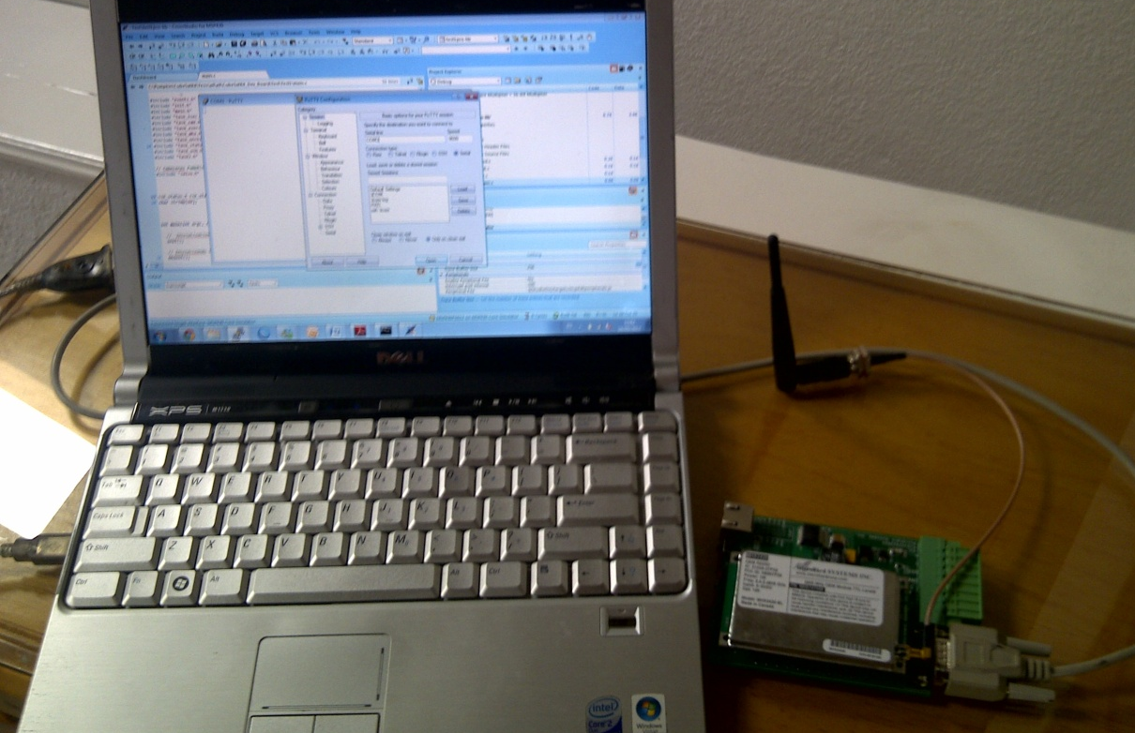
INTEGRACIÓN DEL HARDWARE DEL CUBESAT KIT
Tablero de desarrollo Microhard Corp. integrado:

Slide 61
Agenda
Introducción
El CubeSat
Análisis de Hardware y Sofware del CubeSat Kit
Sistema de Referencia
Configuración e integración de Hardware y Software del Sistema
Resultados
Conclusiones y Recomendaciones

Slide 62
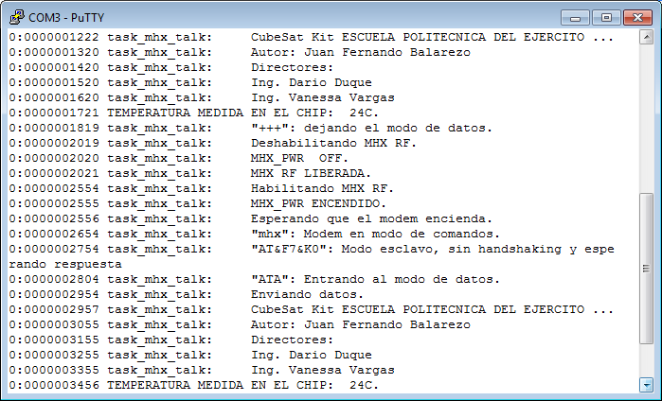
Resultados
Mensaje Enviado:
Notes:
Una vez establecido el enlace inalámbrico en la banda de 2.4GHz usando el método de transmisión Frequency Hopping Spread Spectrum, entre el Tablero de Desarrollo del CubeSat Kit y el Tablero de Desarrollo de Microhard Corp., mediante los módems MHX2420 se obtuvo como resultado de la aplicación de transmisión de texto:

Slide 63
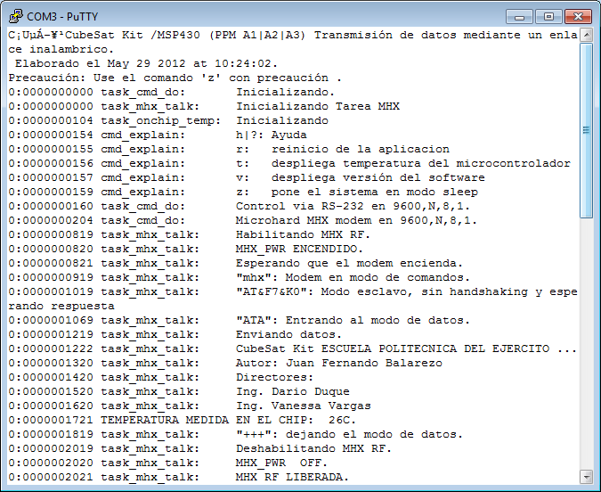
Resultados (Log interfaz serial)
Notes:
Se puede comprobar la integridad de los datos recibidos en el módem remoto al comparar los mismos con los datos generados por el microcontrolador MSP430, utilizando para ello la interfaz RS232 de cada Tablero de Desarrollo del CUbeSat Kit.

Slide 64
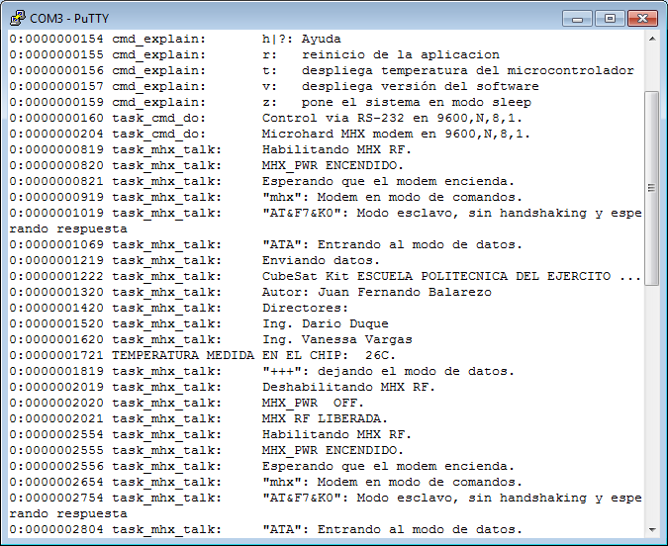
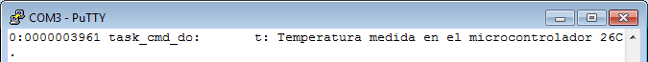
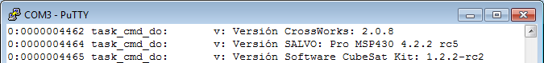
Resultados
Mensajes desplegados por el ingreso de caracteres:
h/?: Información de ayuda.
t: Información de la temperatura en el microcontrolador.
v: Versión del software.

Slide 65
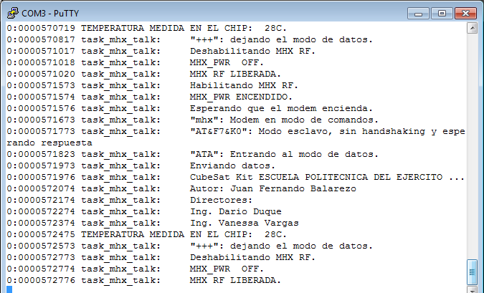
Resultados
Pico máximo de temperatura:

Slide 66
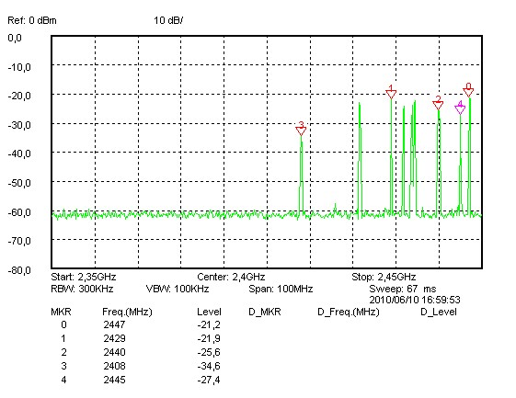
Resultados
Notes:
Se llevo a cabo un análisis del espectro que utilizan los módulos MHX2420 al transmitir y recibir datos usando un analizador de espectros. El módulo MHX2420 usa la tecnología de modulación de Espectro Ensanchado por Saltos de Frecuencia, realizando un salto de frecuencias cada 20ms según lo configurado en los registros de los módems. Se pudo capturar las frecuencias de transmisión de algunos de los canales en los que el CubeSat Kit transmite información.

Slide 67
Resultados
A fin de obtener a que canal del módulo MHX corresponden los datos de las frecuencias medidas se utilizó la ecuación 1.
Frecuencia = 2401.6 + [(n - 1) x 0.400] MHz (Ec. 1)
Y se despejo la variable del canal (n).
n=[(Frecuencia-2401.6)/0.400]+1 (Ec. 2)
La frecuencia debe estar en MHz para usar la fórmula.
Notes:
De las pruebas realizadas se pudo concluir que la selección del canal que los módulos MHX2420 eligen para entablar comunicaciones entre sí se escogen de forma aleatoria entre los 202 canales de frecuencia disponibles.
El MHX2420 posee 202 canales de frecuencia en los que establece la comunicación inalámbrica y en los cuales realiza el salto de frecuencias. El primer canal está ubicado en la frecuencia 2.4016GHz y existe una separación de 400kHz entre cada canal, siendo la frecuencia del último canal 2.4820GHz.

Slide 68
Agenda
Introducción
El CubeSat
Análisis de Hardware y Sofware del CubeSat Kit
Sistema de Referencia
Configuración e integración de Hardware y Software del Sistema
Análisis de Resultados
Conclusiones y Recomendaciones
    Conclusiones
    Recomendaciones

Slide 69
Conclusiones
Factor Clave en optimización de recursos SALVO.
Técnica de modulación FHSS Potencia de transmisión de 30 dBm.
Pruebas de alcance
Factor clave Tener a disposición la arquitectura de hardware, sockets de conexión de dispositivos y periféricos, los tableros de desarrollo, ejemplos de código y un sistema de referencia.
Configuración Modos de Operación
Proceso de instalación del sistema de desarrollo del CubeSat Kit.
Primer paso del DEEE y la ESPE en la incursión en investigación y desarrollo de sistemas satelitales de este tipo.
Notes:
Se evidenció que el factor clave en optimizar recursos de memoria fue el uso de SALVO, puesto que mediante este sistema operativo en tiempo real solo se usaron 9,6K de memoria FLASH del microcontrolador MSP430, el cual tiene un total de 55K de memoria FLASH, de esta forma solo se uso el 17.45% de los recursos que tenemos dejando el resto libre para el desarrollo de otras aplicaciones.
En cuanto a los resultados obtenidos se pudo observar mediante un analizador de espectros los saltos en frecuencia que los módems MHX2420 dan en los canales en los cuales trabajan para transmitir y recibir información usando la técnica de modulación FHSS, realizando saltos de frecuencias aleatorios, según lo configurado se daban cada 20 ms. Usando una potencia de transmisión de 30 dBm los niveles de señal medidos en el analizador de espectros son mayores a la sensibilidad que el módulo MHX2420 soporta.
Las pruebas de alcance no pudieron ser llevadas a cabo en su totalidad debido a la avería en los módulos MHX2420 y los tableros de desarrollo de Microhard Corp., pero en las pruebas que se llevaron a cabo se pudo constatar que los módulos transmiten hasta una distancia de aproximadamente 30 metros en un ambiente sin línea de vista, atravesando paredes y obstáculos, sin registraron pérdidas. A partir de esa distancia se registraron datos errados en la transmisión y recepción de información. Dado que las antenas que se utilizaron son omnidireccionales se concluye que para mejorar este alcance se debe usar otro tipo de antenas más directivas.
Un factor clave en el éxito de desarrollo del presente proyecto fue el tener a disposición la arquitectura de hardware, sockets de conexión de dispositivos y periféricos, los tableros de desarrollo, ejemplos de código y un sistema de referencia. Las herramientas prediseñadas de hardware y software usadas en el presente proyecto disminuyeron la complejidad de implementación del sistema y desarrollo del proyecto en sí.
Según las pruebas realizadas se pudo observar que el modo de operación de los módulos MHX2420 no pudo ser configurado de forma indistinta. Es decir, para este proyecto y esta aplicación desarrollada fue necesario configurar el módulo MHX2420 acoplado al tablero de desarrollo del CubeSat Kit en modo Esclavo, mientras que al módem MHX2420 integrado al tablero de desarrollo de Microhard Corp. se lo tuvo que configurar como Maestro, ya que en caso de configurar sus modos de operación al revés no se levantaba el enlace inalámbrico. Se asume que es debido a que el módulo MHX2420 del CubeSat Kit solo se enciende cuando va a transmitir información y se apaga luego de haberlo hecho, con lo que el tiempo que está encendido es limitado y el equipo que se encuentre configurado como Maestro debe estar encendido de forma constante.
El proceso de instalación del sistema de desarrollo del CubeSat Kit es relativamente simple si se siguen los pasos descritos en el presente proyecto. Sin embargo, debido a la falta de información clara en un solo manual y la aparición de problemas inesperados que requieren investigación y análisis lógico, el descubrir este proceso requirió mucho tiempo, paciencia y capacidad de deducción. Lo que hace a este documento muy valioso.
El presente proyecto es el primer paso del DEEE y la ESPE en la incursión en investigación y desarrollo de sistemas satelitales de este tipo. Al cumplir con la primera fase del proyecto ESPE-CubeSat se espera fomentar al desarrollo de nuevas aplicaciones, que a largo plazo lleven a que la ESPE ponga en órbita un Picosatélite y ser pionera en el estudio del espacio usando estas herramientas.

Slide 70
Agenda
Introducción
El CubeSat
Análisis de Hardware y Sofware del CubeSat Kit
Sistema de Referencia
Configuración e integración de Hardware y Software del Sistema
Análisis de Resultados
Conclusiones y Recomendaciones
    Conclusiones
    Recomendaciones

Slide 71
Recomendaciones
Se pueden generar nuevas aplicaciones tales como el estudio de telemetría en el espacio. Por ejemplo llevar a cabo un monitoreo del eventos climáticos en el Ecuador.
Es necesario tomar como base las configuraciones ya generadas en este proyecto ya que en el cual se hace uso de la mayoría de herramientas que posee el CubeSat Kit.
Uso de los manuales de instalación.
Instalación del software y drivers Anexos A y B.
Desarrollo de nuevas aplicaciones Estudio del presente proyecto Como guía y base
Notes:
A partir de los avances que se han llevado a cabo hasta el momento en el presente proyecto con el CubeSat Kit se pueden generar nuevas aplicaciones tales como el estudio de telemetría en el espacio. Por ejemplo llevar a cabo un monitoreo del eventos climáticos en el Ecuador.
Para optimizar tiempo y recursos al desarrollar nuevas aplicaciones, es necesario tomar como base las configuraciones ya generadas en este proyecto ya que en el cual se hace uso de la mayoría de herramientas que posee el CubeSat Kit.
Las conexiones a llevar a cabo entre dispositivos son simples de realizar guiándonos en los manuales de instalación. Sin embargo se recomienda ser muy cuidadosos al manipular el hardware del sistema, puesto que en caso de hacerlo mal puede ocasionar daños irreversibles. Los dispositivos y elementos acoplados e integrados al CubeSat Kit son muy delicados por lo que requieren mayor cuidado, puesto que un simple golpe puede averiar o hacer fallar al sistema. Dos tableros de desarrollo y dos módems MHX2420 se averiaron debido a que un alumno realizó una manipulación errónea de los mismos.
En cuanto a la instalación del software y drivers es importante hacerlo como se explica en los Anexos A y B para no tener problemas al momento de manipular e integrar tanto el software como el hardware.
Se recomienda antes de iniciar con el desarrollo de nuevas aplicaciones se realice un estudio del presente proyecto que sirve como guía y base, ya que a muestra paso a paso los procesos de instalación del software e integración del hardware. Seguido de los procesos de configuración de los equipos manipulados en el presente proyecto. Por otra parte es fundamental llevar a cabo una familiarización con las herramientas de desarrollo tanto de hardware como de software, mediante el uso de manuales que proveen sus distribuidores y el presente documento.

